Slide 1

ЧТО ТАКОЕ ОБЩЕСТВЕННЫЕ БЛАГА И ОТКУДА ОНИ БЕРУТСЯ
ФИО спикера

Slide 2
БИОЛОГИЧЕСКИЕ (ОРГАНИЧЕСКИЕ)
ПОТРЕБНОСТИ ЧЕЛОВЕКА
2

Slide 3
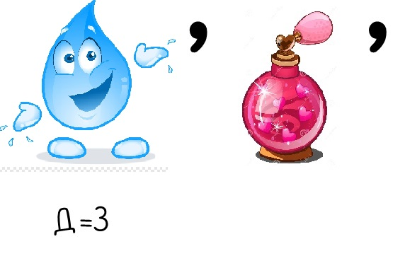
БИОЛОГИЧЕСКИЕ (ОРГАНИЧЕСКИЕ)
ПОТРЕБНОСТИ ЧЕЛОВЕКА
3

Slide 4

БИОЛОГИЧЕСКИЕ (ОРГАНИЧЕСКИЕ)
ПОТРЕБНОСТИ ЧЕЛОВЕКА
4

Slide 5

БИОЛОГИЧЕСКИЕ (МАТЕРИАЛЬНЫЕ)
ПОТРЕБНОСТИ ЧЕЛОВЕКА
5

Slide 6
БИОЛОГИЧЕСКИЕ (МАТЕРИАЛЬНЫЕ)
ПОТРЕБНОСТИ ЧЕЛОВЕКА
6

Slide 7
БИОЛОГИЧЕСКИЕ (МАТЕРИАЛЬНЫЕ)
ПОТРЕБНОСТИ ЧЕЛОВЕКА
7

Slide 8
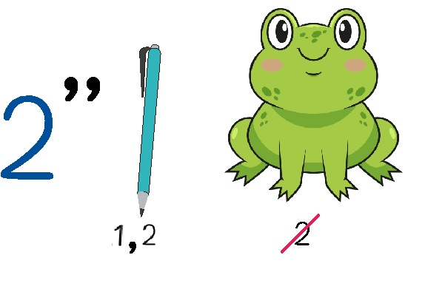
СОЦИАЛЬНЫЕ ПОТРЕБНОСТИ ЧЕЛОВЕКА
8

Slide 9
СОЦИАЛЬНЫЕ ПОТРЕБНОСТИ ЧЕЛОВЕКА
9

Slide 10
ДУХОВНЫЕ ПОТРЕБНОСТИ ЧЕЛОВЕКА
10

Slide 11
ДУХОВНЫЕ ПОТРЕБНОСТИ ЧЕЛОВЕКА
11

Slide 12

БЛАГА – это то, что удовлетворяет потребности людей (товары, услуги)
ОБЩЕСТВЕННЫЕ БЛАГА
ЧАСТНЫЕ БЛАГА
для всего общества
люди за пользование
ими не платят
для отдельных людей и семей
люди их покупают
12

Slide 13
ИГРОВОЕ ЗАДАНИЕ:
РАЗДЕЛИТЬСЯ НА ДВЕ ГРУППЫ
1
2
ОБЩЕСТВЕННЫЕ БЛАГА
для всего
общества
ЧАСТНЫЕ БЛАГА
для отдельных
людей и семей
13

Slide 14
ОТКУДА БЕРУТСЯ ОБЩЕСТВЕННЫЕ БЛАГА?
дорога
школа
Общественные блага предоставляются всем гражданам в одном и том же объеме
сквер
уличное освещение
библиотека
полицейский участок
14

Slide 15
КТО ПОДДЕРЖИВАЕТ ОБЩЕСТВЕННЫЕ БЛАГА?
БЮДЖЕТ ГОСУДАРСТВА
Их создает государство
У государства
на это есть финансы (деньги)
дорога
школа
сквер
уличное освещение
библиотека
полицейский участок
15

Slide 16
ОТКУДА ГОСУДАРСТВО БЕРЕТ ДЕНЬГИ
НА ОБЩЕСТВЕННЫЕ БЛАГА?
ДОХОДЫ
РАСХОДЫ
СКЛАДЫВАЮТСЯ ИЗ
ИДУТ НА
НАЛОГОВ
И
ДРУГИХ ИСТОЧНИКОВ
ОБРАЗОВАНИЕ
ЗДРАВООХРАНЕНИЕ
ОХРАНУ ПРИРОДЫ И ГРАЖДАН
НАУКУ
КУЛЬТУРУ
бюджет
16

Slide 17
ИСТОРИЯ ПРО ВИРУС И НАЛОГИ
В одном чудесном городе «M» жили добрые и честные люди. Они много трудились: кто-то создавал свой бизнес, кто-то работал в других организациях по профессии. Конечно же, все они платили налоги и понимали, какую пользу приносят своему городу. Также горожане любили отдыхать. Хорошо, что в городе было много парков, спортивных и детских площадок, велодорожек. В выходные дни на городской площади проходили различные мероприятия: праздник физкультуры и спорта, фестиваль народной культуры, выставки робототехники и прочие события. В городе было несколько замечательных школ и детских садов, две поликлиники, детская музыкальная и спортивная школы, клуб для пенсионеров. Недавно отремонтировали автобусные остановки, они стали удобными и современными.
Но однажды с жителями города приключилась беда. Почти все взрослые заболели вирусом «N13P». В результате люди стали очень жадными и злыми. Они не помогали друг другу
и перестали платить налоги, полагая, что лучше потратить эти деньги на себя.
И вот, уже через несколько месяцев… (напишите, что произошло)
17

Slide 18
ЧТО ВЫ ПОНЯЛИ / УЗНАЛИ СЕГОДНЯ:
О том, что такое общественные блага
О том, откуда берутся общественные блага
О том, для чего нужно платить налоги
18

Slide 19
Сюжеты финансовой грамотности
в классической литературе
«Волшебная лампа Аладдина» – бедность и богатство, внезапное обогащение и распоряжение деньгами
«Золотая антилопа» – бедность и богатство, разумное потребление
Родари Дж. «Приключения Чиполлино» - несправедливая финансовая система
Толстой А.Н. «Золотой ключик, или Приключения Буратино» - мошенники и мошенничество
3
«Баллады о Робин Гуде» - социальная ответственность богатых
Носов Н.Н. «Незнайка на Луне» - финансовые взаимоотношения и инструменты
Олеша Ю.К. «Три толстяка» - несправедливая финансовая система
Пушкин А.С. «Сказка о рыбаке и рыбке» - от «владычицы морской» до «разбитого корыта»
Твен М. «Принц и нищий» - социальная ответственность богатых
4
19

Slide 20
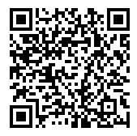
ЧТО МОЖНО СДЕЛАТЬ, ЧТОБЫ ПОВЫСИТЬ СВОЮ ФИНАНСОВУЮ ГРАМОТНОСТЬ
ПРИНЯТЬ УЧАСТИЕ В ОЛИМПИАДЕ ПО ФИНАНСОВОЙ ГРАМОТНОСТИ
Олимпиада по финансовой грамотности и предпринимательству на портале «учи.ру»
для 1-9 классов
ПОСМОТРЕТЬ МУЛЬТФИЛЬМЫ:
- «Азбука финансовой грамотности со Смешариками»
- «Богатый бобренок»
- «Новое Простоквашино», серия «Золотая карта»
ПОСЛУШАТЬ ПОДКАСТЫ «КРОШ И ГРОШ»
20

Slide 21
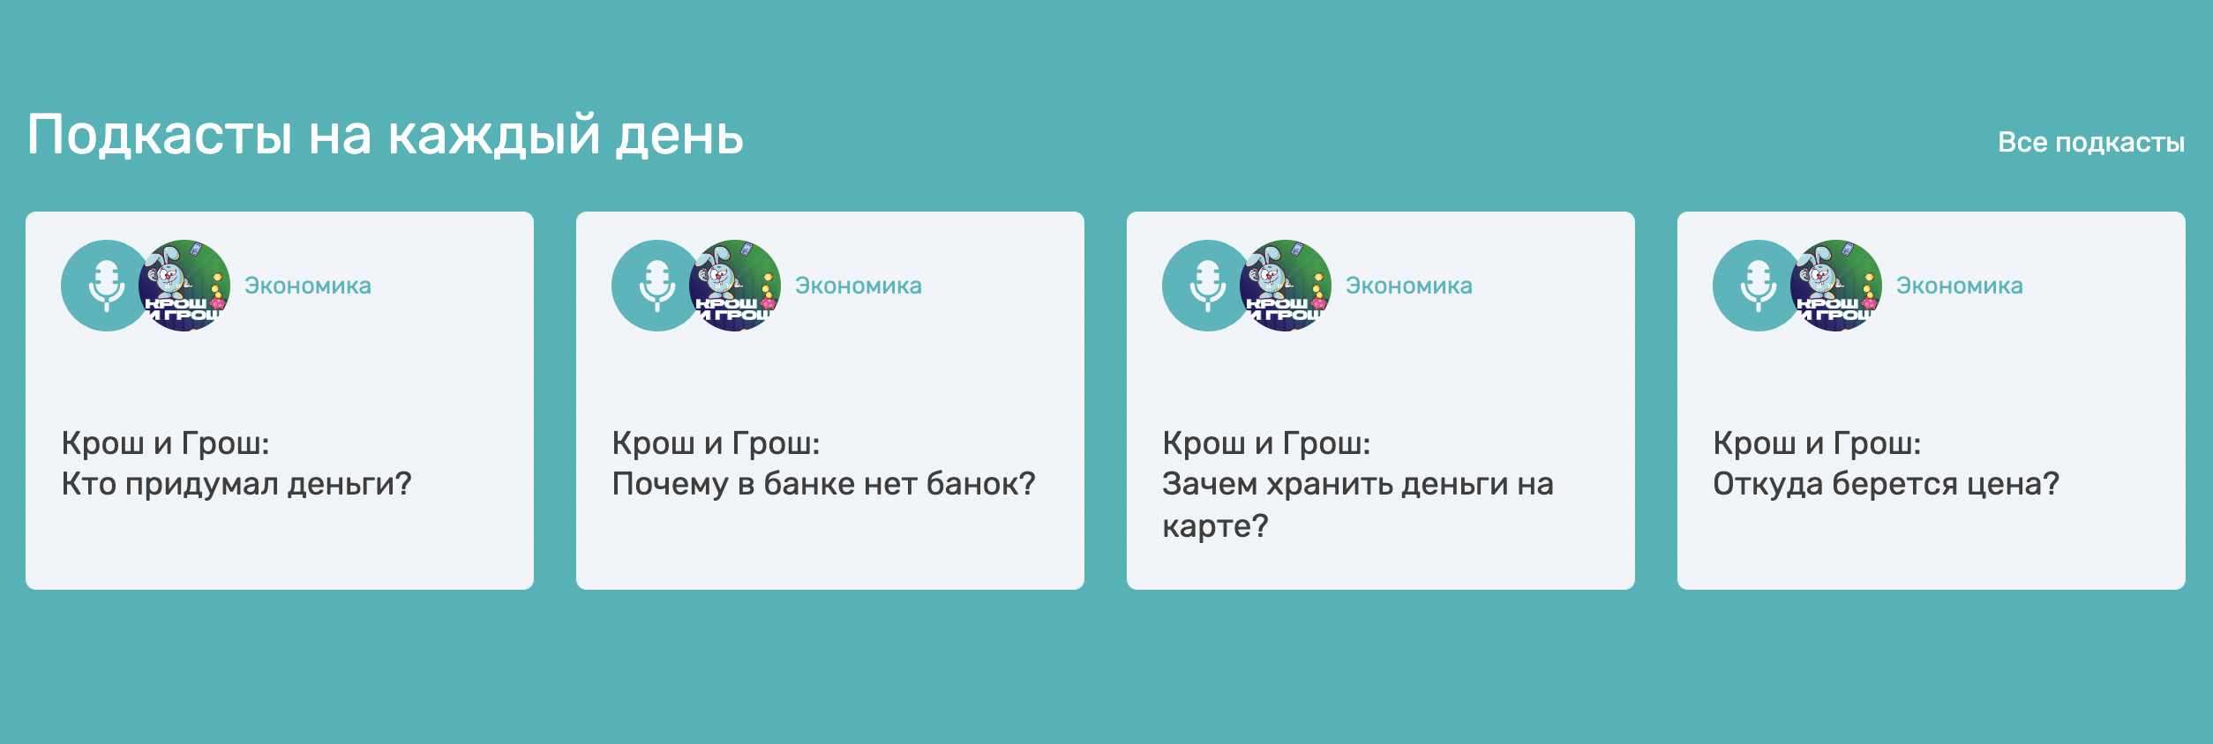
Персональный навигатор
по финансовой грамотности
для всех возрастов
моифинансы.рф
Мультфильмы
Подкасты
Игры и квесты по финграмотности
Анонсы ФинЗОЖ-мероприятий
Библиотека учебных материалов
21

Slide 22

СПАСИБО ЗА ВНИМАНИЕ!

